Slide 1
I. Nhắc lại kiến thức
Câu 1: a) Nhân hai lũy thừa cùng cơ số :
b) Luỹ thừa của một luỹ thừa :
c) Luỹ thừa của một tích:
Câu 2: viết công thức nhân một số với một tổng.
x^{m} . x^{n} = x^{m+n}
(x^{m} )^{n} = x^{m.n}
(x. y)^{n} = x^{n} .y^{n}
a(b + c) = ab + ac

Slide 2
CHƯƠNG I: PHÉP NHÂN VÀ PHÉP CHIA CÁC ĐA THỨC
BÀI 1,2: NHÂN ĐA THỨC.

Slide 3
1. Nhân đơn thức với đa thức
a. Quy tắc
?1
Hãy viết một đơn thức và một đa thức tùy ý
- Hãy nhân đơn thức đó với từng hạng tử của đa thức vừa viết.
- Hãy cộng các tích tìm được

Slide 4
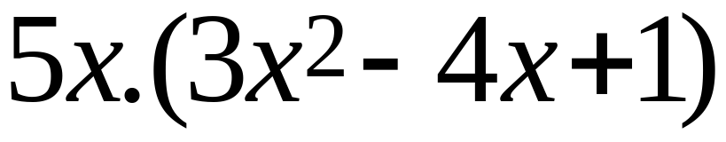
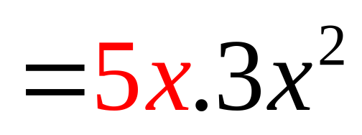
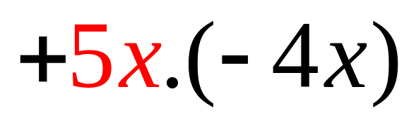
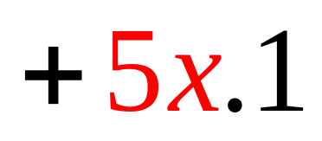
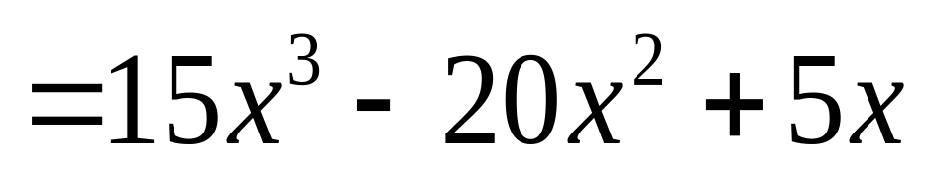

?1:
Ta nói đa thức 15x³ – 20x² + 5x
là tích của đơn thức 5x và đa thức
3x² – 4x + 1.

Slide 5

a.QUY TẮC
Muốn nhân một đơn thức với một đa thức,
ta nhân đơn thức với từng hạng tử của đa
thức rồi cộng các tích với nhau.
Chẳng khác gì quy tắc nhân một số với một tổng!
A.(B + C) = A.B + A.C

Slide 6
b. Áp dụng:
* Ví dụ/SGK.T4
Notes:
GV gọi HS trả lời miệng, GV trình bày mẫu lên bảng – HS ghi vào vở

Slide 7
QUY TẮC NHÂN ĐƠN THỨC VỚI ĐA THỨC
(Xác định rõ đơn thức, các hạng tử của đa thức)
+ B1: Nhân đơn thức với từng hạng tử của đa thức
+ B2: Cộng các tích lại với nhau
Notes:
Chốt:
Số hạng tử của tích bằng số các hạng tử của đa thức

Slide 8
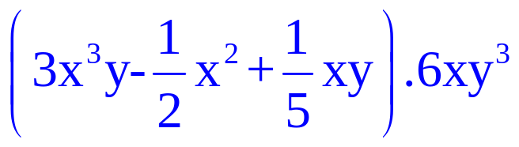
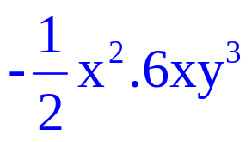
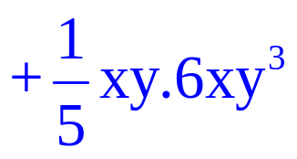
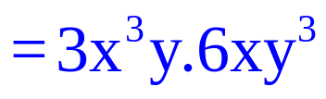
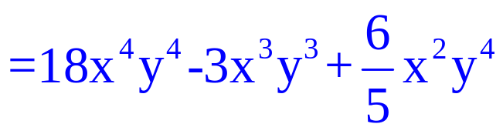
b. Áp dụng
?2
Làm tính nhân
Bài làm
Ta có:
Notes:
Gọi 1 HS lên bảng trình bày. Dưới lớp trình bày vào vở- HS nhận xét và chấm điểm

Slide 9
?3
Mảnh vườn hình thang có hai đáy bằng (5x + 3) mét và (3x + y) mét, chiều cao bằng 2y mét.
a) Hãy viết biểu thức tính diện tích mảnh vườn nói trên theo x và y.
b) Tính diện tích mảnh vườn nếu cho x = 3m và
y = 2m.

Slide 10
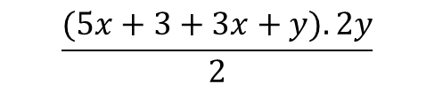


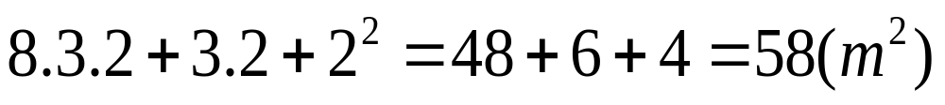

3x+y
Diện tích mảnh vườn:
?3
2y
5x+3
Thay x = 3 m và y = 2 m vào đa thức trên, ta có :
Notes:
G

Slide 11
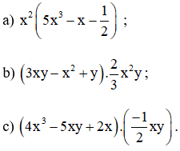
Bài 1 : Làm tính nhân

Slide 12







Slide 13




Slide 14
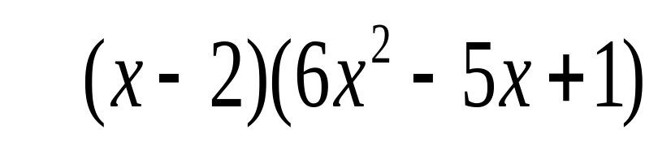
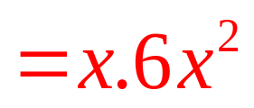
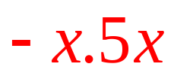
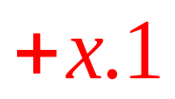
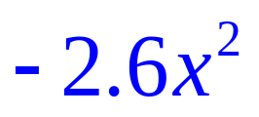
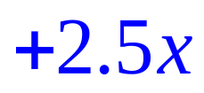
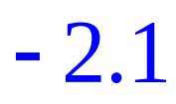
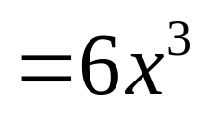
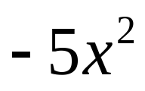
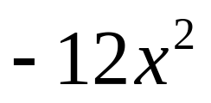
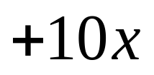


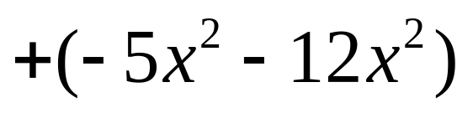
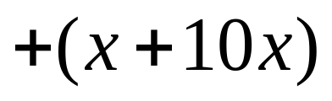
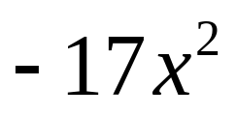
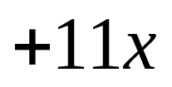
2)Làm tính nhân:

Slide 15
2. NHÂN ĐA THỨC VỚI ĐA THỨC
a. Quy tắc .
Muốn nhân một đa thức với một đa thức , ta nhân mỗi hạng tử của đa thức này với từng hạng tử của đa thức kia rồi cộng các tích với nhau.
Tổng quát:
Với A, B, C, D là các đơn thức, ta có:
(A+B)(C+D)
(A+B)(C+D)
(A+B)(C+D)
= + + +
A
B
A.C A.D
B.C B.D

Slide 16
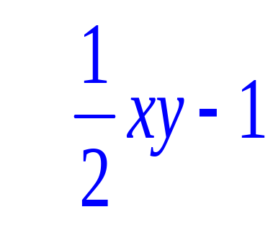
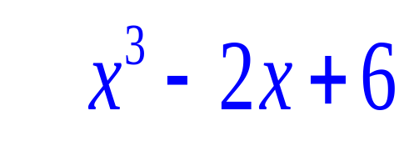
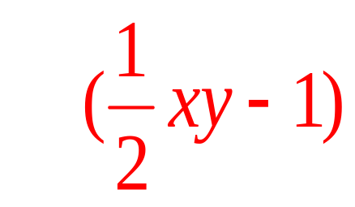
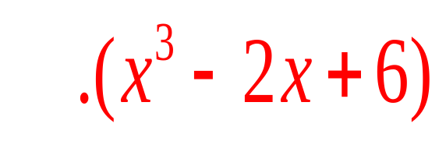
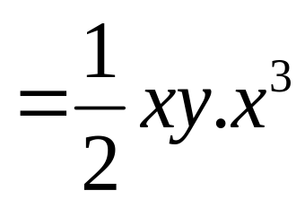
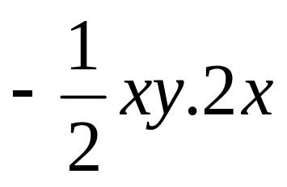
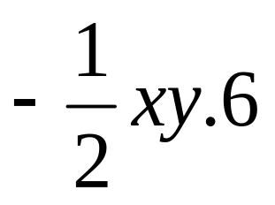
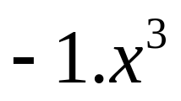
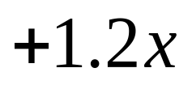
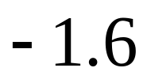
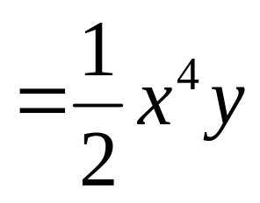
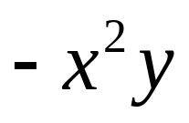
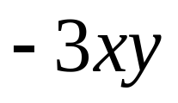
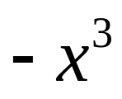
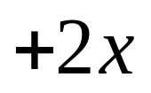
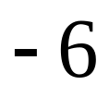
?1 Nhân đa thức
với đa thức

Slide 17
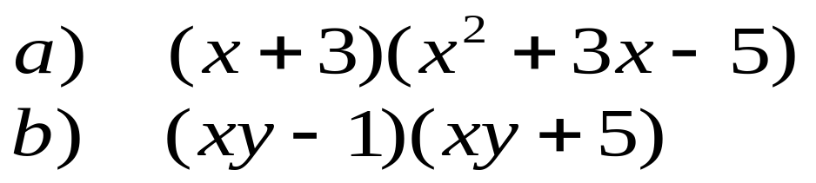
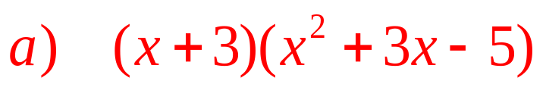
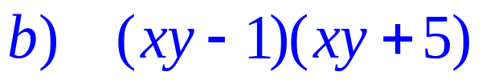
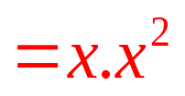


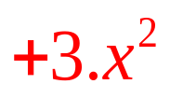



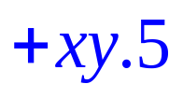









b.Áp dụng
?2
Làm tính nhân:

Slide 18


Bài làm
Vậy tại x = -6, y = 8 thì giá trị của biểu thức là 100

Slide 19



Slide 20



Bài 3.(Bài 3/Tr5) Tìm x biết
  a)3x(12x - 4) - 9x(4x - 3) = 30
Vậy x = 2
Notes:
2 HS hoạt động cá nhân- 2 HS lên bảng trình bày
Dạng bài tìm số chưa biết trong một đẳng thức
_Thực hiện phép nhân đơn thức với đa thức rồi thu gọn kết quả
Cần chú ý quy tắc bỏ ngoặc , quy tăc nhân các lũy thừa cùng cơ số, thứ tự thực hiện phép tính
Số hạng tử của tích bằng số cách hạng tử của đa thức.

Slide 21

Quy tắc nhân đơn thức với đa thức
Muốn nhân một đơn thức với một đa thức,
ta nhân đơn thức với từng hạng tử của đa
thức rồi cộng các tích với nhau.
Notes:
Gọi 1 HS nhắc lại nội dung bài học hôm nay

Slide 22
Bài giải sau Đúng hay Sai?
1) x(2x + 1) = 2x² + 1
2) xy(2x² - 3y²) = 2x³y + 3xy²
3) 3x²(x – 4) = 3x³ – 12x²
4) (7x³ - 5)x² = 7x⁵ – 5x²
5) -x(5x² + 3y²) = -5x³ +3xy²
S
End
1
2
3
4
5
6
7
8
9
S
10
Đ
Đ
S
Notes:
Hddcn : 1h30 ra giấy note
Hd nhóm: 2 phút tập hợp đưa ra kq chung

Slide 23
HƯỚNG DẪN HỌC Ở NHÀ
Học thuộc 2 quy tắc nhân đơn thức với đa thức và nhân đa thức với đa thức
Bài tập 8, 10, 13,15 SGK trang 8,9

